Slide 1
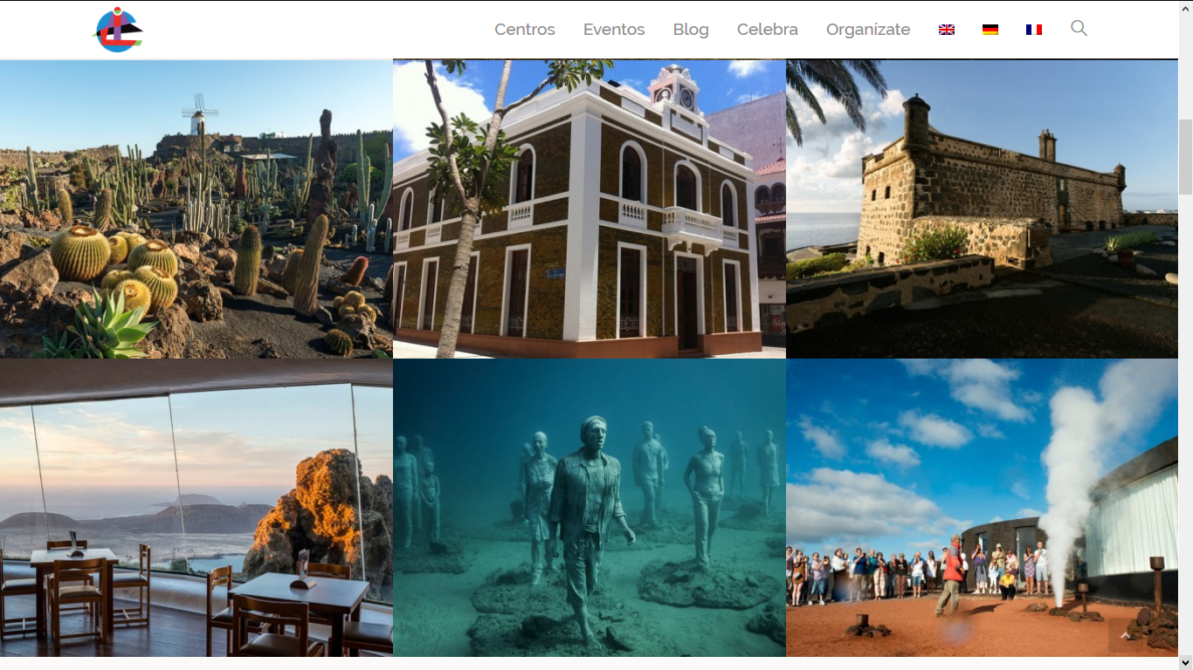
Análisis de Resultados.
Modelo de Escucha de Visitas
Informe Operativo. Q2 2023

Slide 2
Índice
Objetivo y Ficha Técnica……………………………………………..………………….... 3
Recomendación………………………………………………………………………...……….. 4
Expectativas………………………………………………………………………...……………… 5
Relación Calidad/Precio………………………………………………………….………… 6
Calidad Percibida……………………………………………………………………………..… 7
Aportaciones de los visitantes…….………………………………………….....………14
Conclusiones y Recomendaciones…………………………………………………….19

Slide 3
Objetivo y ficha técnica
Conocer la Voz del Cliente y sistema de escucha de VISITA de la red de Centros de Arte, Cultura y Turismo, basado en estándares internacionales.
Objetivo
Clientes CACT
Trabajo de
Campo
01/04 al 30/06
del 2023
Universo
Análisis
Customer Experience
Alcance
VISITA
Metodología
Cuestionarios en IPADs
Castillo de San José-MIAC
Cueva de los Verdes
Jameos del Agua
Jardín de Cactus
Montañas del Fuego
Mirador del Río
Error
Muestral Global
∓ 3.3% NC 95%
∓ 34.6%
∓21.9%
∓ 14.99%
∓ 10.3%
∓25.3%
∓ 3.68%
Muestra Global
882
encuestas
8
20
43
91
15
705
Notas:.NC 95 = Nivel de confianza al 95%, aquellos centros marcados en azul, con un Error Muestral inferior al 5% son aquellos que obtienen suficiente fiabilidad en sus resultados.
‹#›
Notes:
Actualizado q3_2020

Slide 4
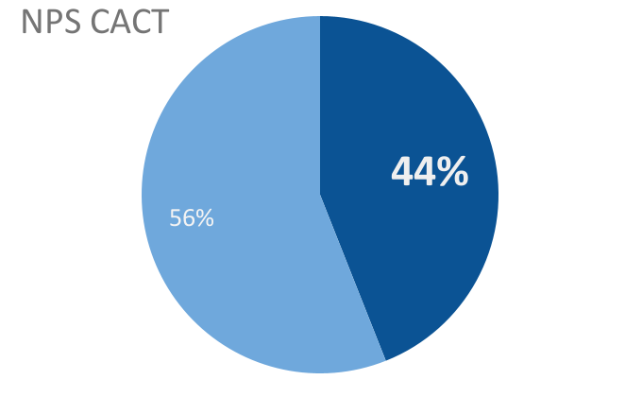
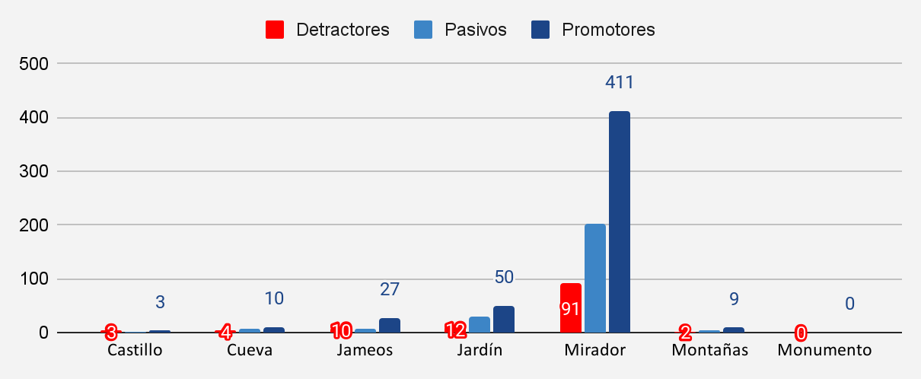
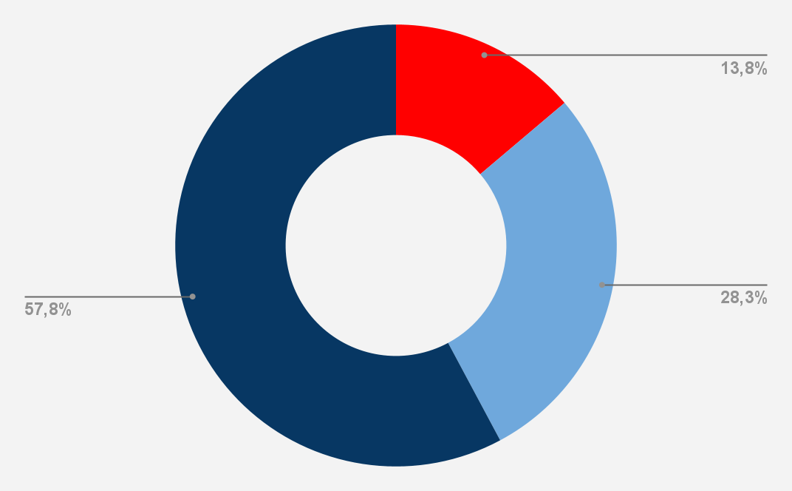
Recomendación
Es la variable de rendimiento del índice de satisfacción y mide la capacidad que tiene la empresa de retener a sus clientes.
Promotores (Positiva = 9 y 10) Detractores (Negativa = 1, 2, 3, 4, 5 y 6) Indecisos (Neutro = 7 y 8)
El NPS de los CACT se sitúa en un 44%, nos recomiendan el 58 % de los visitantes
Notes:
actualizado q3_2020

Slide 5
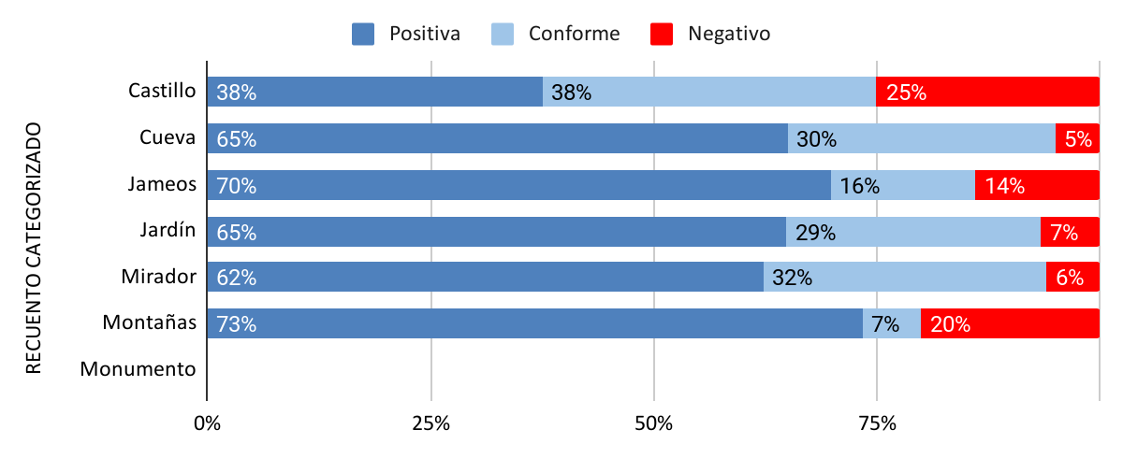
Expectativas La expectativa del cliente. Supone el nivel de referencia que espera el consumidor del producto o servicio que adquiere. La expectativa actúa como modulador de la calidad percibida del servicio. Si los clientes han partido de expectativas altas, la experiencia de consumo, lo que denominamos “calidad percibida”, no resultará tan satisfactoria como si sus expectativas iniciales fueran menos exigentes.
La expectativa en las visitas CACT son superadas en el 63% de casos,
( Cueva, Jameos, Jardín y Montañas superan la media CACT)
Positiva = Mucho mejor de lo esperado + Mejor de lo esperado.
Conforme= Conforme lo esperado
Negativo= Peor de lo esperado + Mucho peor de lo esperado.
Notes:
Actualizado q3_2020

Slide 6
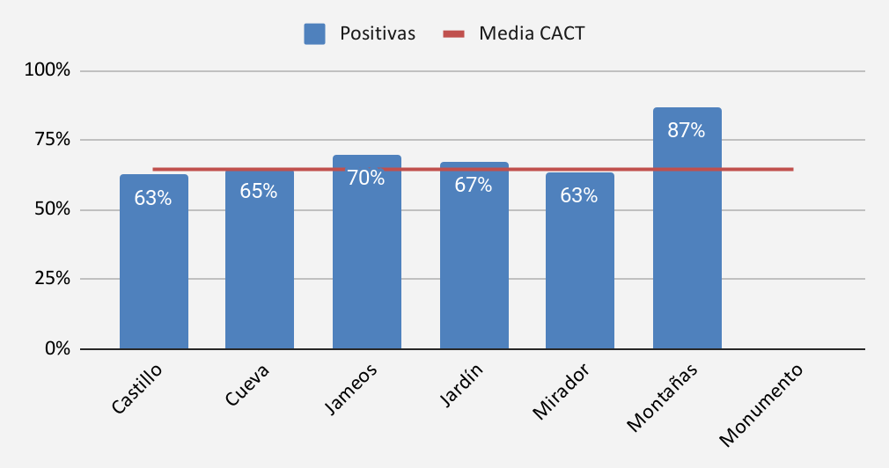
Relación calidad/precio
Es el valor del servicio o racionalidad del precio percibido por el cliente, modula el impacto de las expectativas y la calidad percibida sobre la satisfacción.
65% de los visitantes CACT valora positivamente la calidad precio
 | Positiva | Negativo | Neutral
Castillo | 63% | 25% | 13%
Cueva | 65% | 25% | 10%
Jameos | 70% | 21% | 9%
Jardín | 67% | 24% | 9%
Mirador | 63% | 23% | 13%
Montañas | 87% | 0% | 13%
CACT | 65% | 23% | 13%
Notes:
actualizado q3_2020

Slide 7
Calidad Percibida
La calidad percibida. Es un componente clave en la determinación de la satisfacción del cliente. Supone la forma en que percibe y experimenta el servicio y producto.
Influye en la satisfacción a través de dos vías:
Una vía directa. La propia percepción positiva o negativa del servicio o producto consumidos genera la satisfacción resultante.
Una vía indirecta a través del valor del servicio. Los efectos de la calidad percibida en la satisfacción serán diferentes en función de cómo considere la relación calidad precio.
Entorno Natural
Interacción
arte-naturaleza
Estado de conservación del Centro
Limpieza
de aseos
Limpieza del Centro
Tranquilidad durante la visita
Amabilidad y profesionalidad del personal
Información recibida
Tiempo de espera

Slide 8
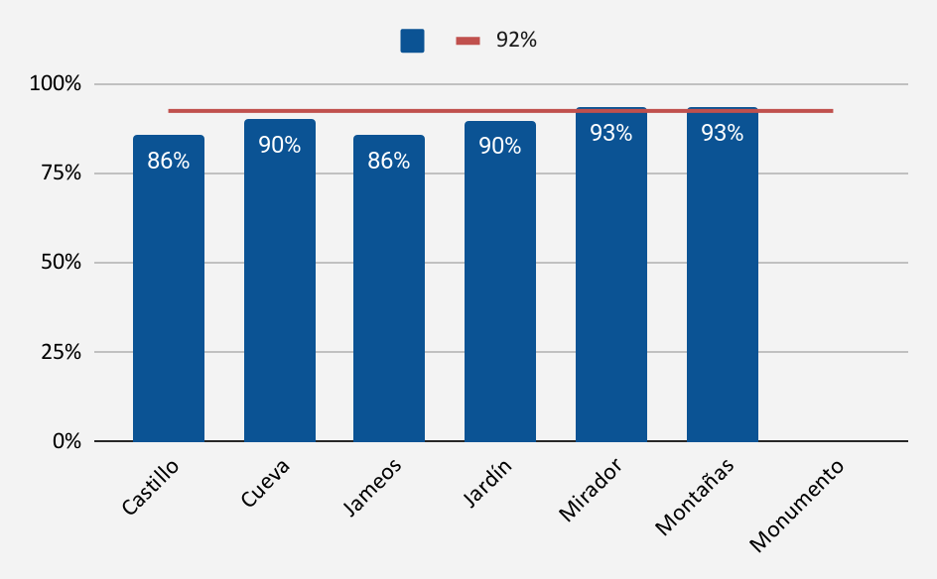
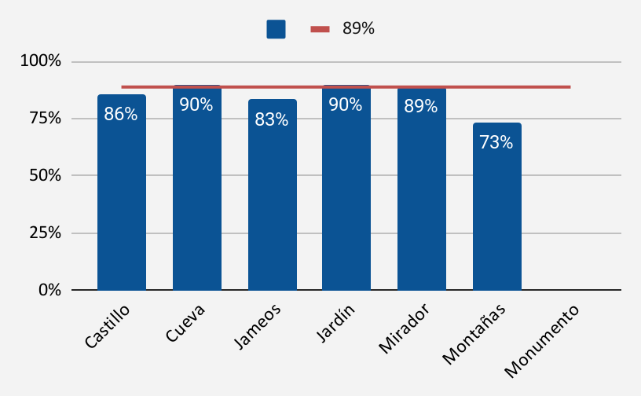
Calidad percibida🡪 PROPUESTA DE VALOR
Positiva = Muy bien + bien
Entorno Natural
Interacción
arte-naturaleza
El Entorno Natural y la Interacción arte-naturaleza son valorados por los visitantes positivamente subiendo la media respecto al trimestre precedente. Con valores medios de 92% y 89% respectivamente.
Notes:
actualizado q3_2020

Slide 9
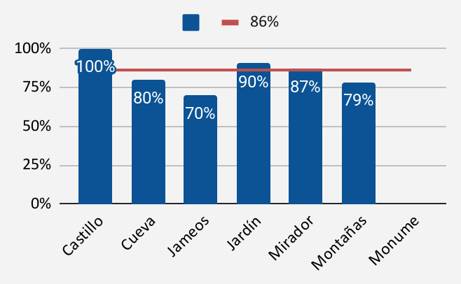
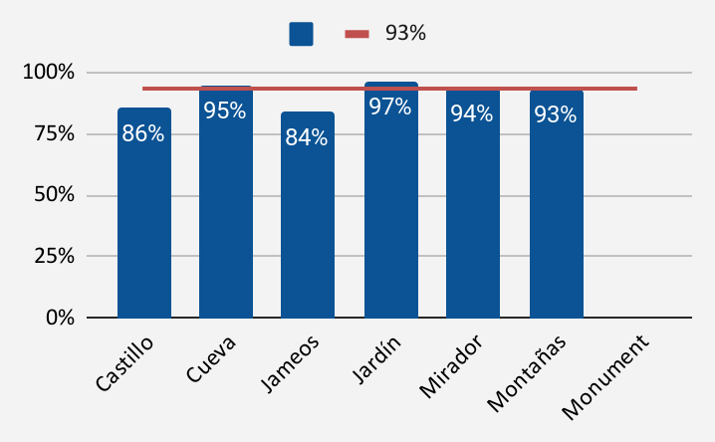
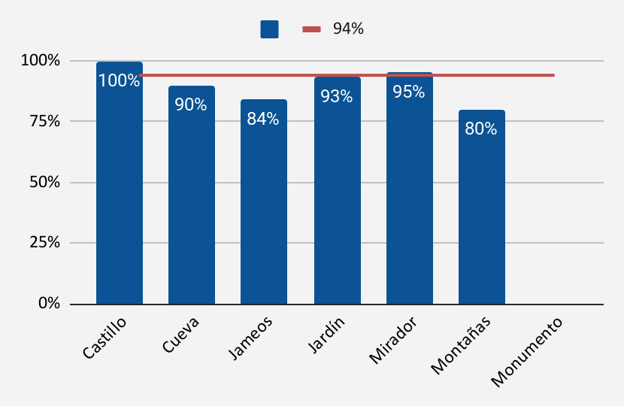
Calidad percibida 🡪 INSTALACIONES
Positiva = Muy bien + bien
Limpieza del Centro
Limpieza
de aseos
La limpieza del centro y estado de conservación son valoradas positivamente en el 93% y 94% respectivamente.
La limpieza de aseos se mantienen en valores medios algo inferiores (86%).
Estado de conservación del Centro
Notes:
actualizado q3_2020

Slide 10
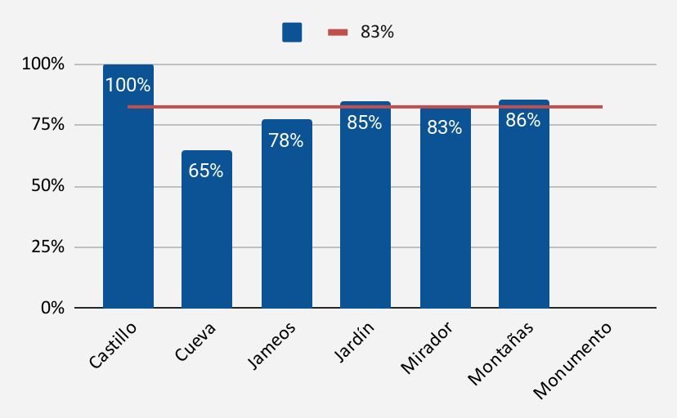
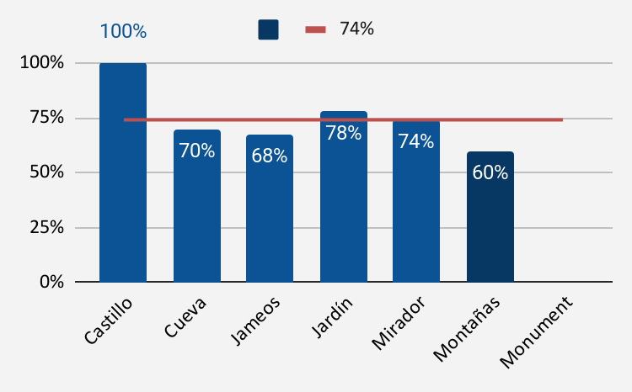
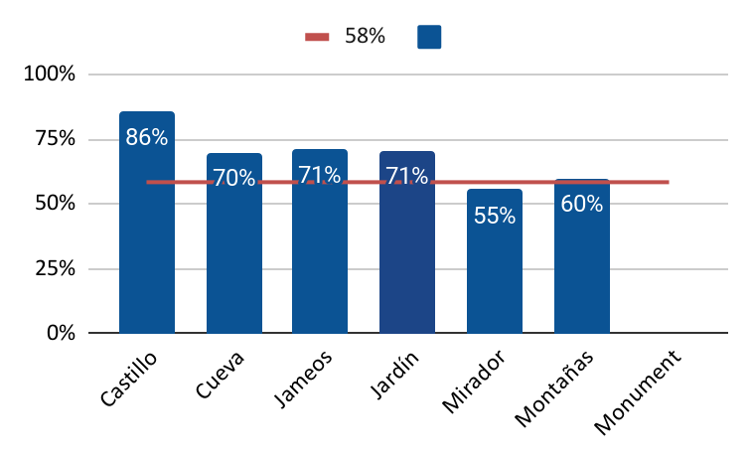
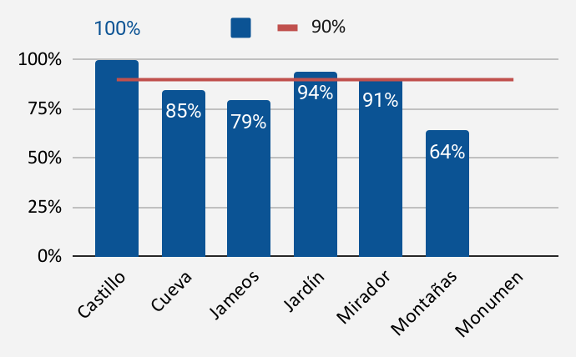
Calidad percibida 🡪 SERVICIO
Positiva = Muy bien + bien
Amabilidad y profesionalidad del personal
Tranquilidad durante la visita
Información recibida
Tiempo de espera
El tiempo de espera tiene una media de menciones positivas del 90%, la amabilidad y profesionalidad se sitúa algo por debajo con un 83%, seguido de la tranquilidad con un 74% de casos y la información recibida con un 58%, siendo este el parámetro peor valorado en su conjunto.
Notes:
actualizado q3_2020

Slide 11
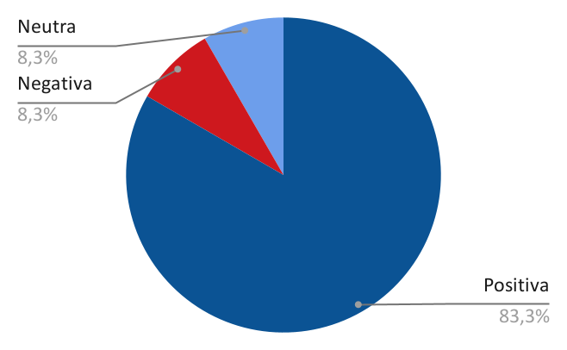
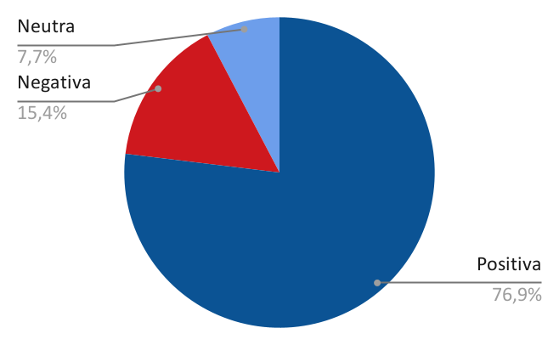
Calidad percibida 🡪 en otros servicios
Positiva = Muy bien + bien Negativa = Muy mal + mal Neutra = Normal
La información fue valorada por 12 clientes (80% de la muestra). Obtuvo un 83% de menciones positivas.
La profesionalidad fue valorada por 12 clientes (80% de la muestra). Obtuvo un 83% de menciones positivas
Las demostraciones fueron valoradas por 13 clientes (87% de la muestra). Obtuvieron un 77% de menciones positivas
Información Tour-Bus
Profesionalidad Chófer
Demostraciones
Notes:
actualizado q3_2020

Slide 12
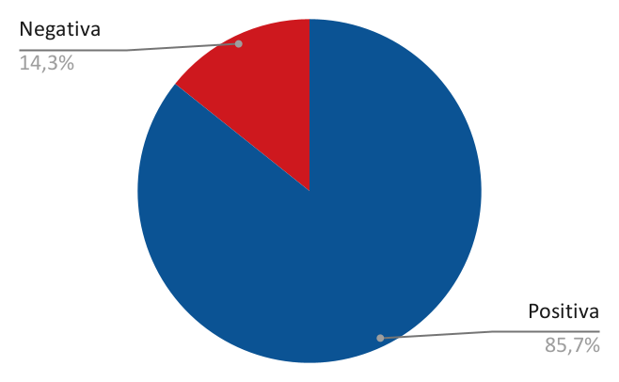
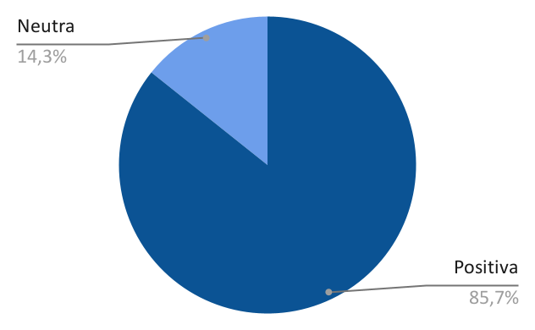
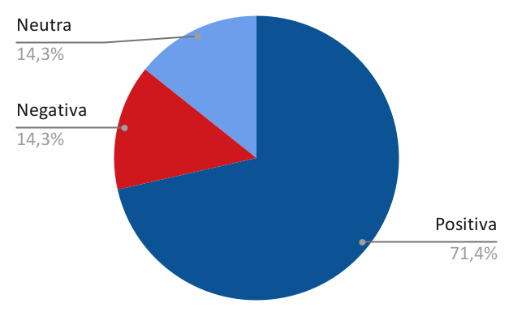
Calidad percibida 🡪 en otros servicios
Positiva = Muy bien + bien Negativa = Muy mal + mal Neutra = Normal
La disposición fue valorada por 7 clientes (88% de la muestra). Obtuvo un 86% de menciones positivas.
La temática fue valorada por 7 clientes (88% de la muestra). Obtuvo un 86% de menciones positivas
El tamaño fue valorado por 7 clientes (88% de la muestra). Obtuvo un 71% de menciones positivas
Disposición y Presentación
Temática de la Expo
Tamaño de la Expo
Notes:
actualizado q3_2020

Slide 13
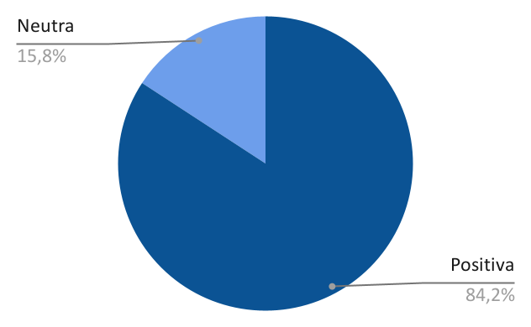
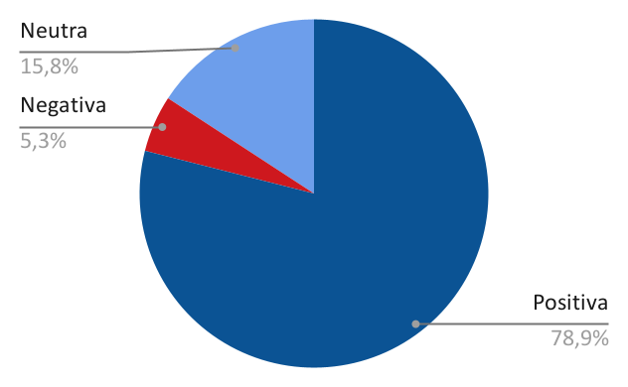
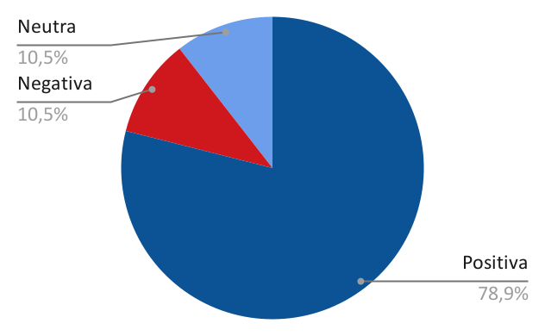
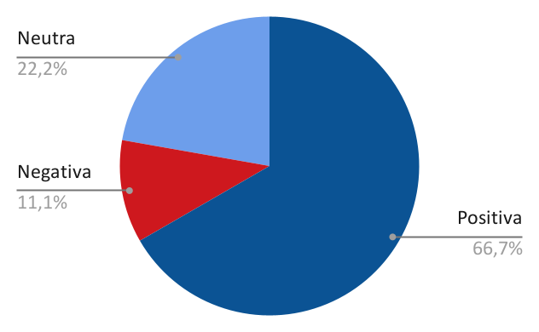
Calidad percibida 🡪 en otros servicios
Positiva = Muy bien + bien Negativa = Muy mal + mal Neutra = Normal
El tiempo fue valorado por 19 clientes (95% de la muestra). Obtuvo un 84% de menciones positivas.
La iluminación fue valorada por 19 clientes (95% de la muestra). Obtuvo un 79% de menciones positivas.
La información fue valorada por 19 clientes (95% de la muestra). Obtuvo un 79% de menciones positivas.
La profesionalidad fue valorada por 18 clientes (90% de la muestra). Obtuvo un 67% de menciones positivas
Tiempo de Visita
Información Recibida
Profesionalidad Guía
Iluminación
Notes:
actualizado q3_2020

Slide 14
Aportaciones de los visitantes
Principales comentarios realizados en las preguntas abiertas de mejora
.

Slide 15
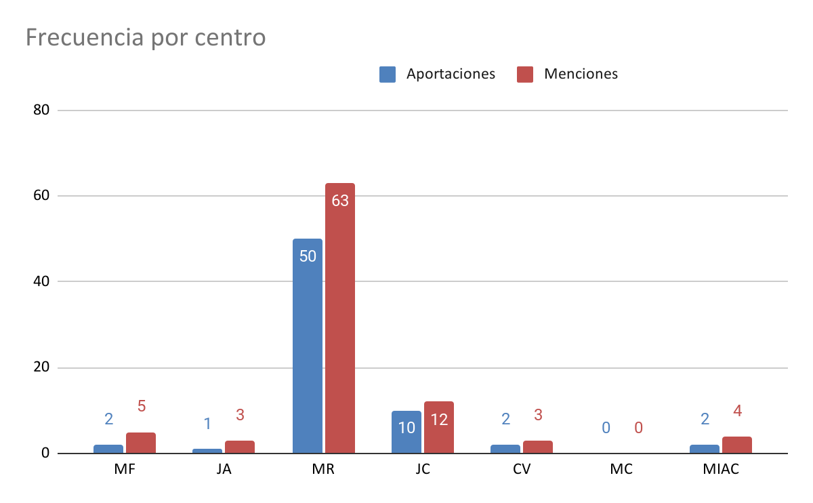
Aportaciones de los visitantes
La mayoría de clientes no realizan comentarios en las preguntas abiertas, 67 de 882 (un 7.6% de los mismos), en conjunto se obtienen 90 menciones. El centro donde más muestra se recoge es Mirador del Río (50 clientes/63 aportaciones). En general (teniendo en cuenta todos los centros) la queja más frecuente es el precio-devolución de importe (disconformidad con la tarifa…) con 23 menciones, seguido de la falta de información-idioma (información en inglés, uso de audioguías…) con 18 menciones. El tercer aspecto más mencionado es el relativo a propuestas de valor con 17 menciones:
MR, hablan de mejorar la decoración con plantas, de aumentar número de mesas, de mejorar la oferta gastronómica (también de incluir alimentos sin gluten), de cambiar al personal de la barra entre otros.
JC, proponen audioguías, más información, decorar la entrada entro otros poco relevantes.
MF, un comentario que solicita poner más “plantas”.
MIAC, un comentario sugiere que deben haber audioguías.
Tener en cuenta que de este estudio se han eliminado los comentarios tipo “burla” donde no se exponía ningún comentario de valor.
Notes:
Actualizado Q3_2020_próxima edición remitirnos al anterior.

Slide 16
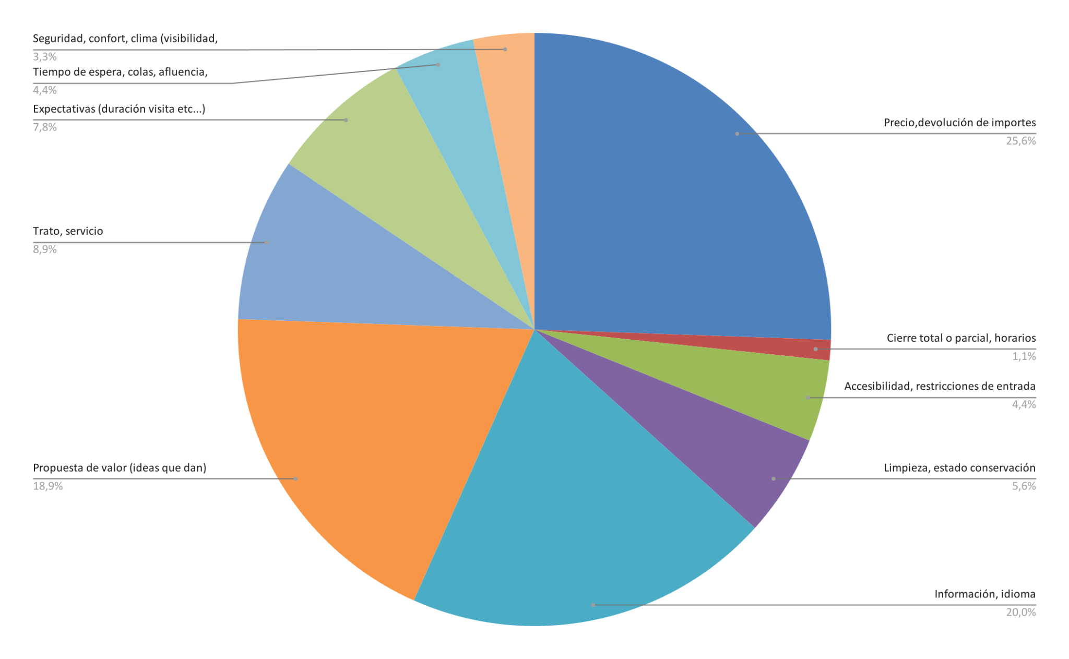
Aportaciones de los visitantes (total menciones)
Notes:
Actualizado Q3_2020_próxima edición remitirnos al anterior.

Slide 17
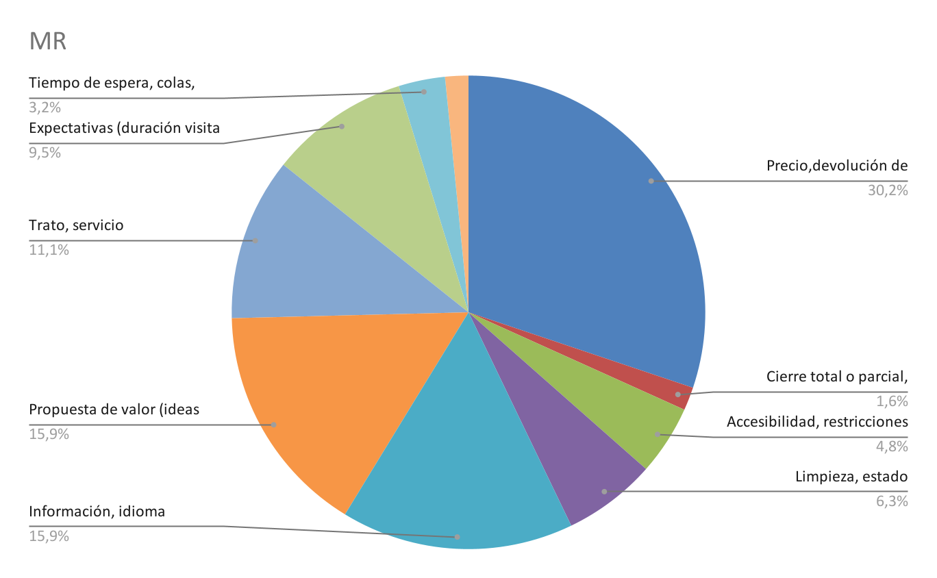
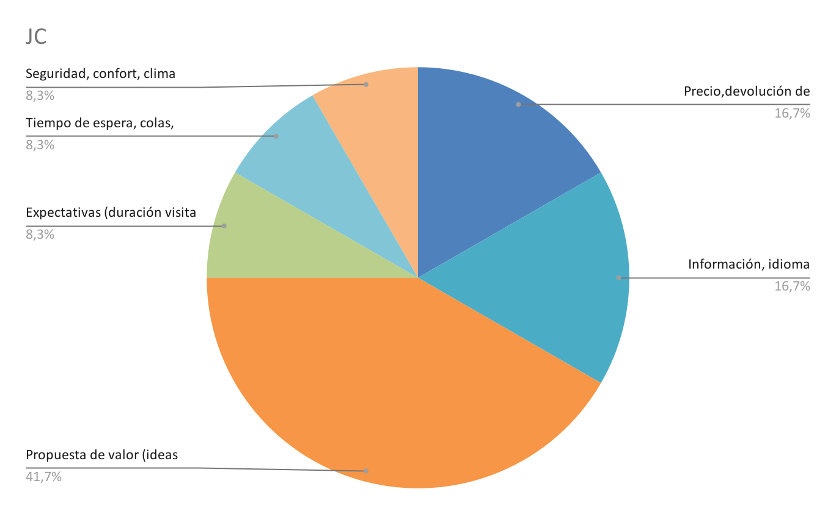
Aportaciones de los visitantes POR CENTRO
Notes:
Actualizado Q3_2020_próxima edición remitirnos al anterior.

Slide 18
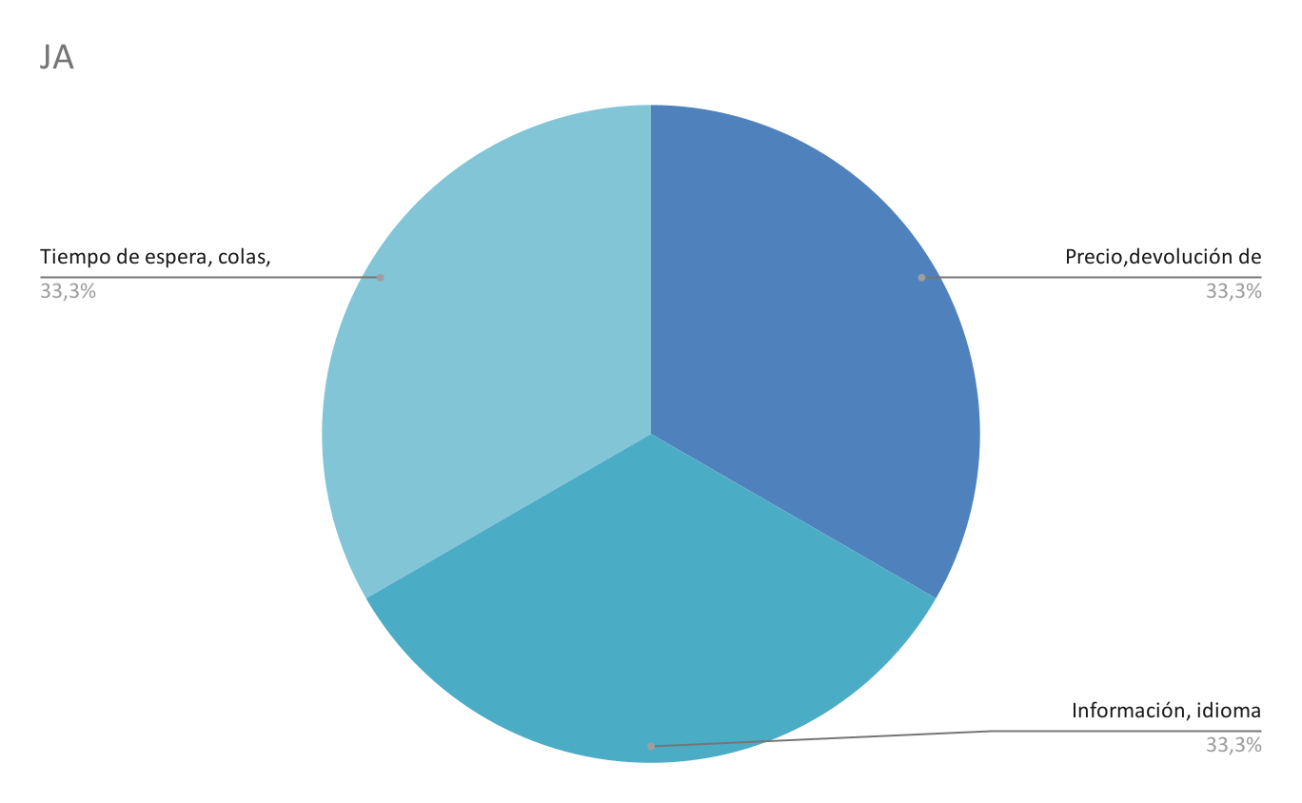
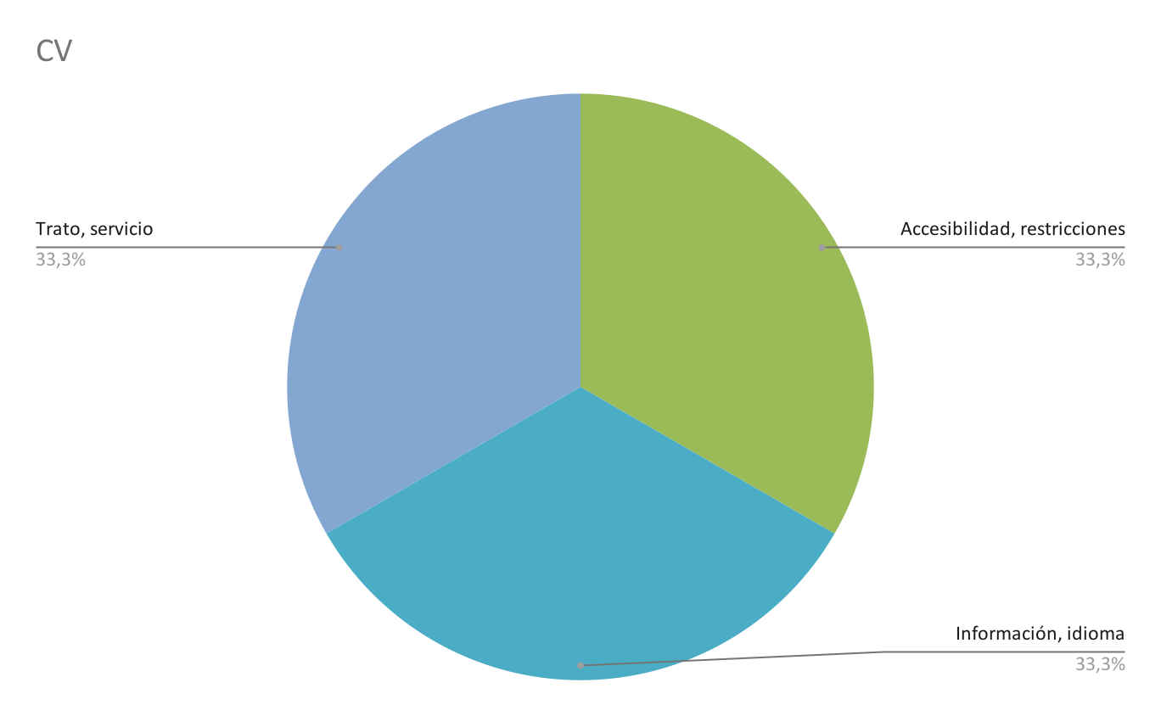
Aportaciones de los visitantes POR CENTRO
Notes:
Actualizado Q3_2020_próxima edición remitirnos al anterior.

Slide 19
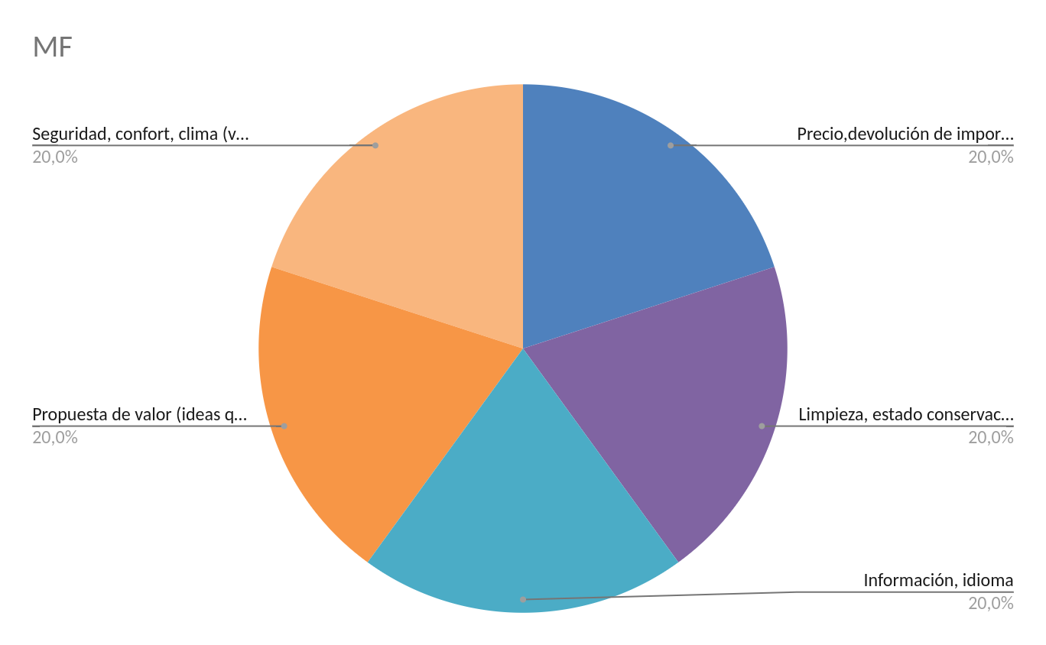
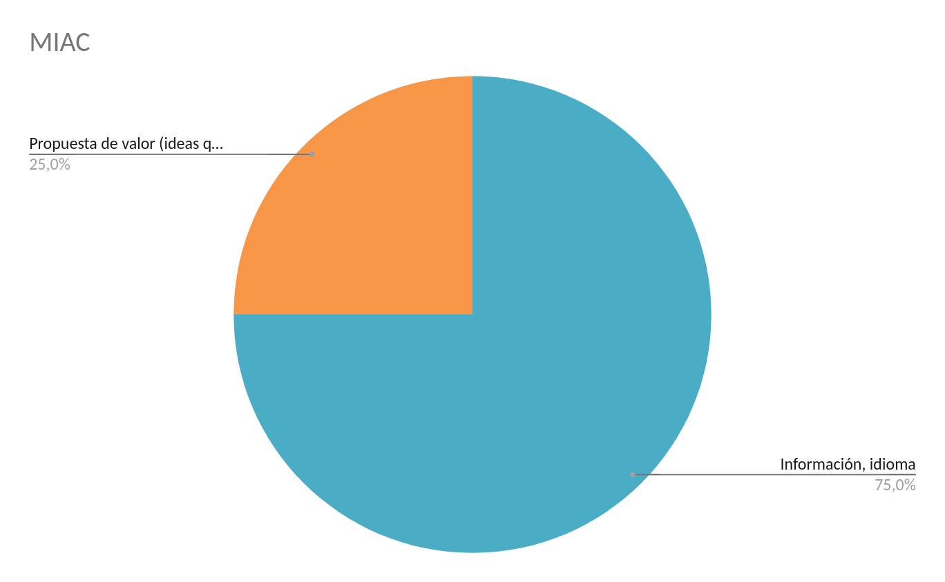
Aportaciones de los visitantes POR CENTRO
Notes:
Actualizado Q3_2020_próxima edición remitirnos al anterior.

Slide 20
Conclusiones y Recomendaciones
Principales conclusiones y recomendaciones.

Slide 21
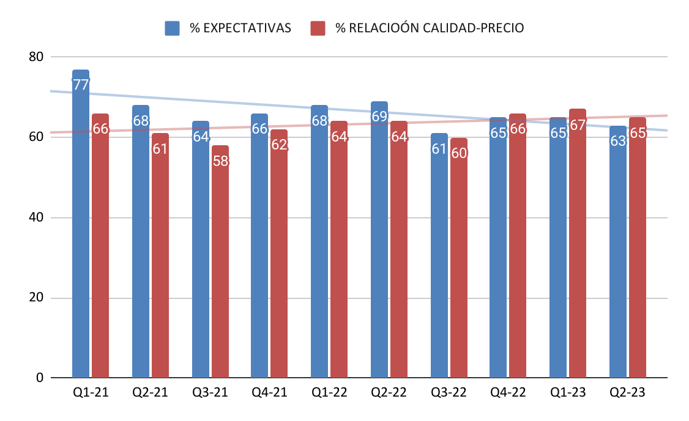
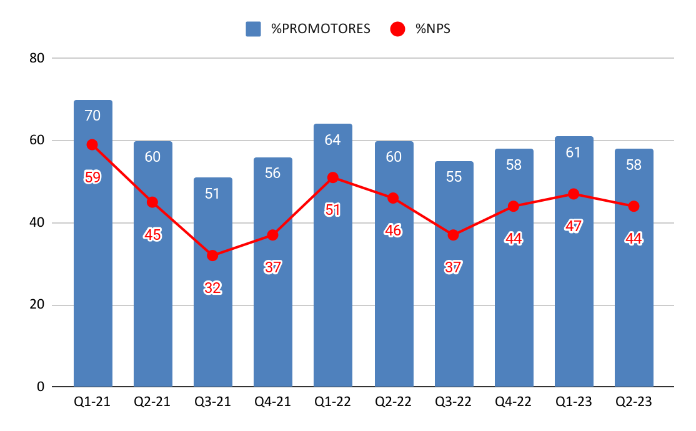
Conclusiones
Las conclusiones que se exponen a continuación están descritas en base a los resultados del conjunto de CACT:
El nivel de promotores y NPS disminuye respecto al trimestre equivalente:
Las expectativas disminuyen respecto al equivalente:
En la relación Calidad - Precio, la media de satisfechos también baja.
‹#›
‹#›
Notes:
actualizado q3_2020

Slide 22
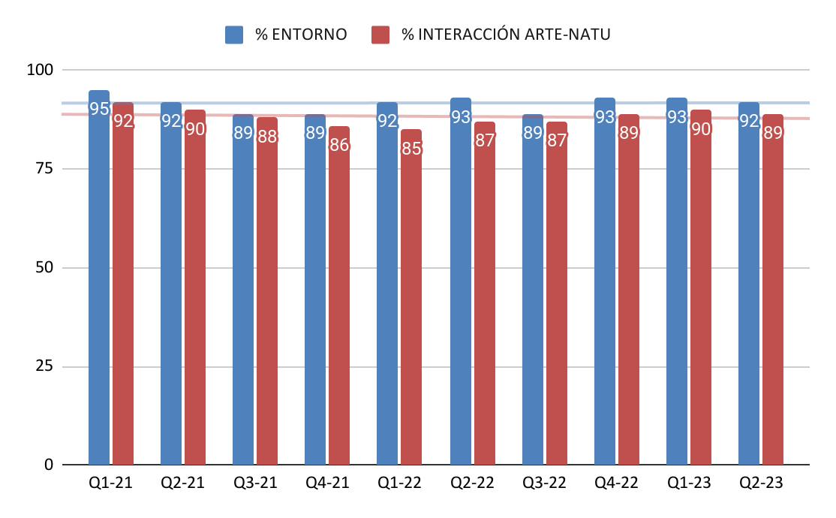
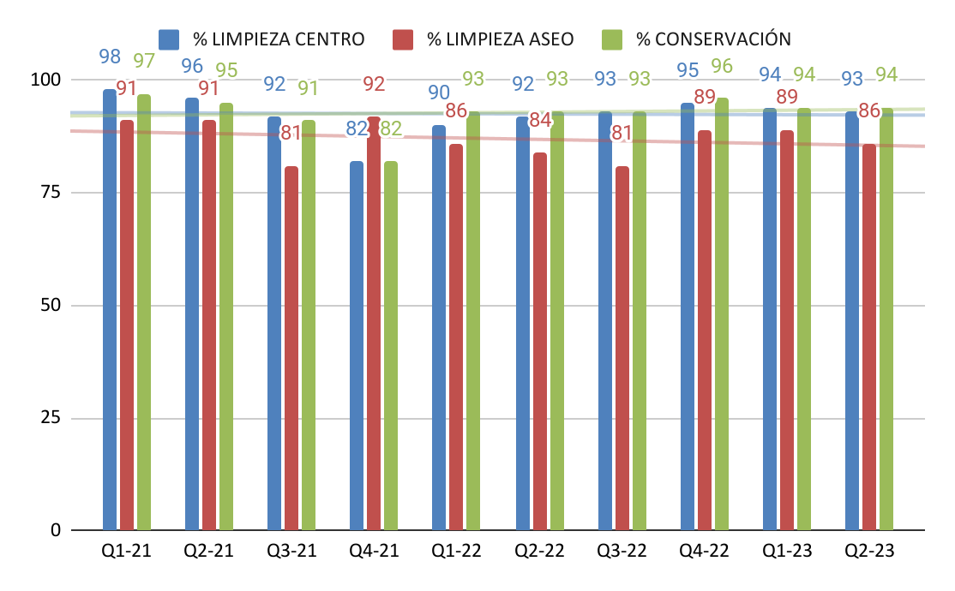
Conclusiones
En cuanto a la calidad percibida, respecto a la siguiente agrupación, se extraen estos datos:
Propuesta de Valor, promotores:
Instalaciones, promotores:
‹#›
‹#›
Notes:
actualizado q3_2020

Slide 23
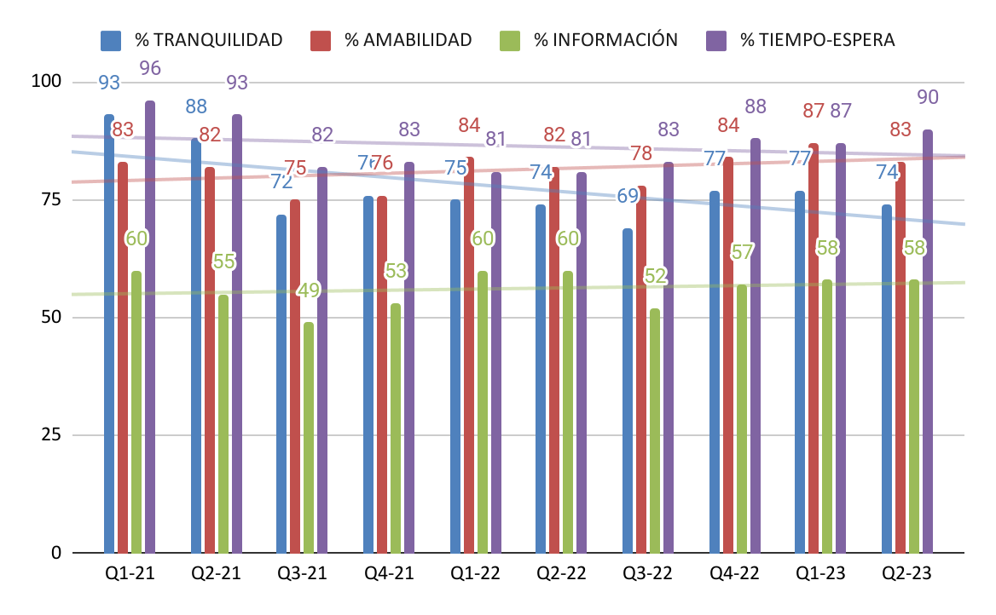
Conclusiones
Servicio, promotores:
‹#›
‹#›
Notes:
actualizado q3_2020

Slide 24
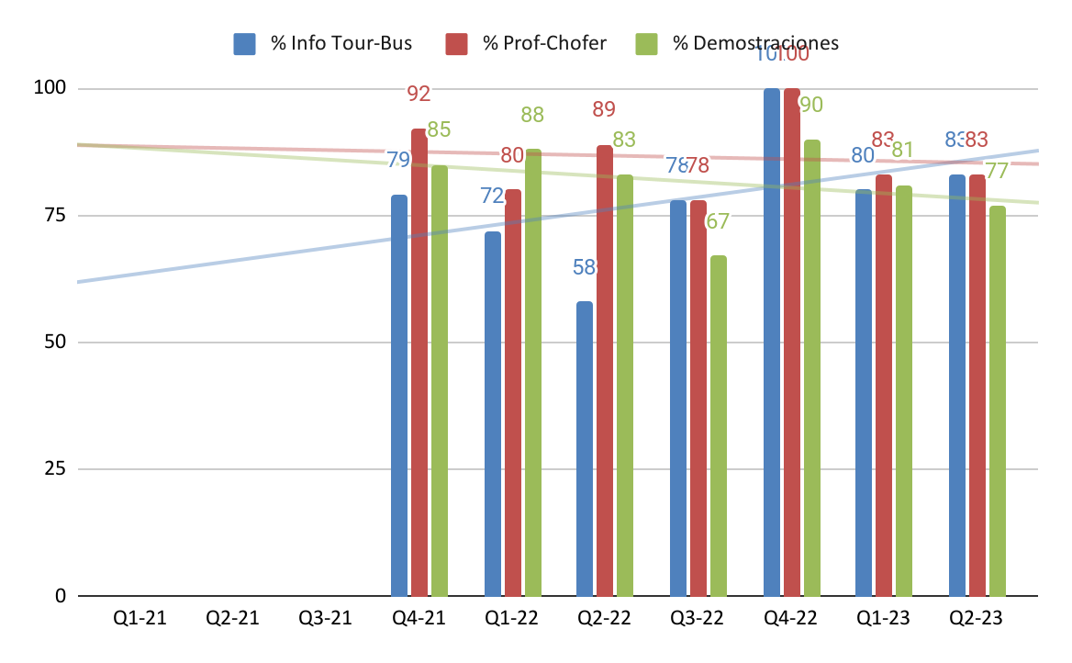
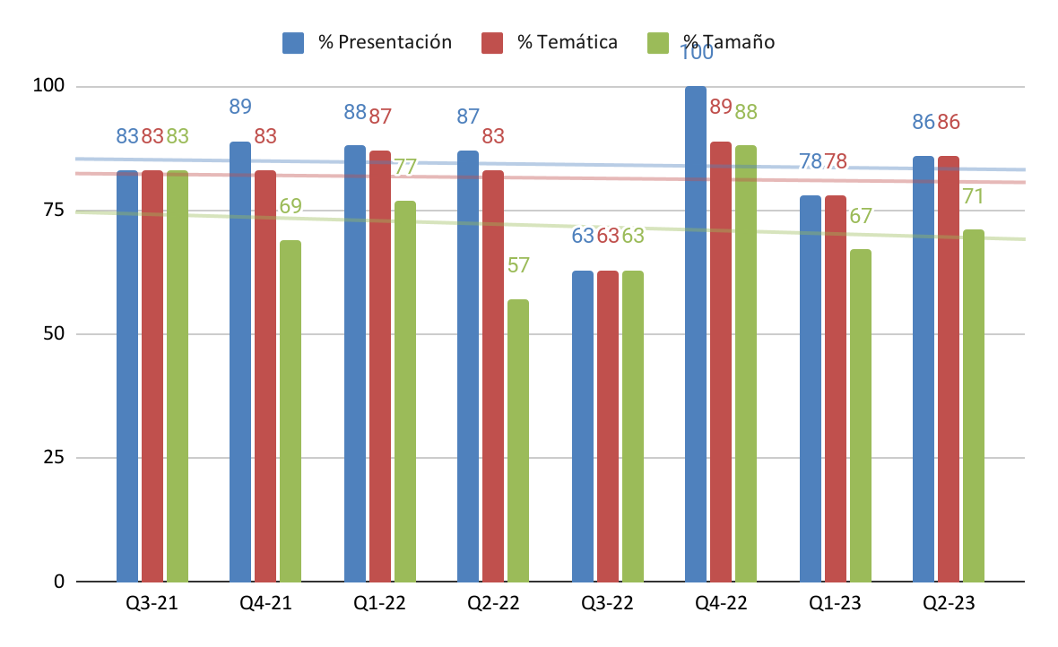
Conclusiones
En cuanto a la calidad percibida en otros servicios, se extraen estos datos por centro:
Montañas del Fuego, promotores:
Castillo de San José, promotores:
‹#›
‹#›
‹#›
Notes:
actualizado q3_2020

Slide 25
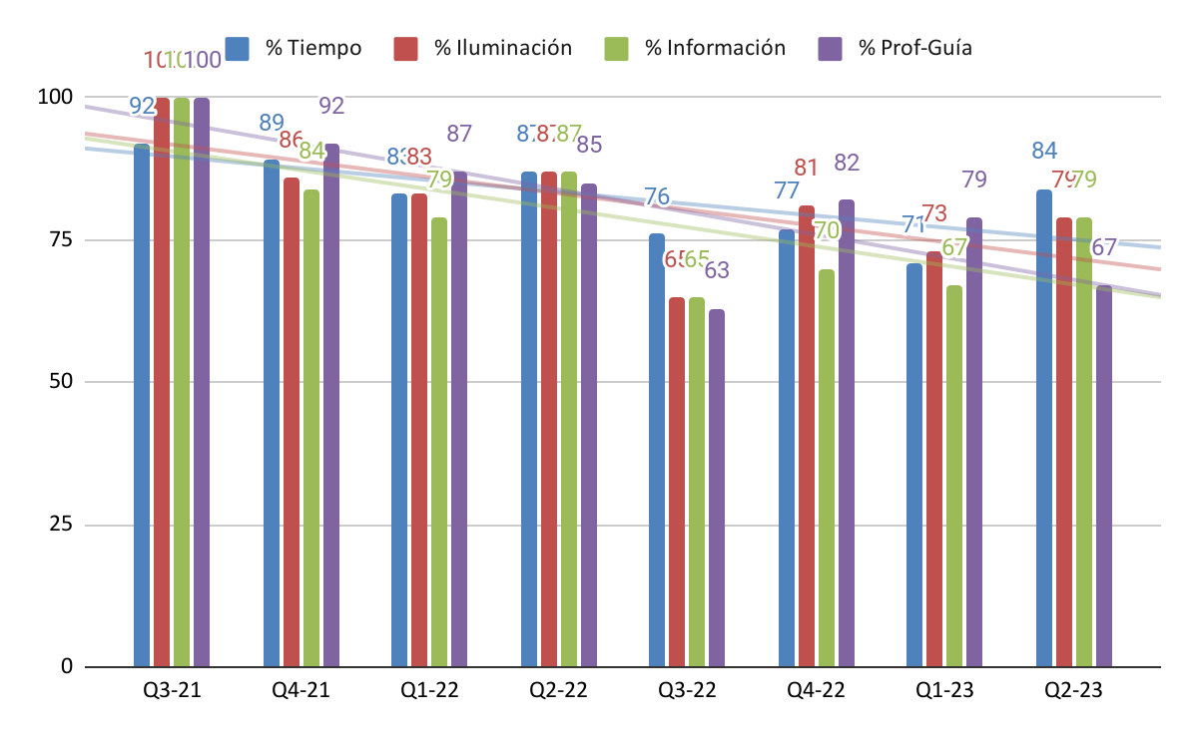
Conclusiones
Cueva de Los Verdes, promotores:
‹#›
‹#›
‹#›
Notes:
actualizado q3_2020

Slide 26
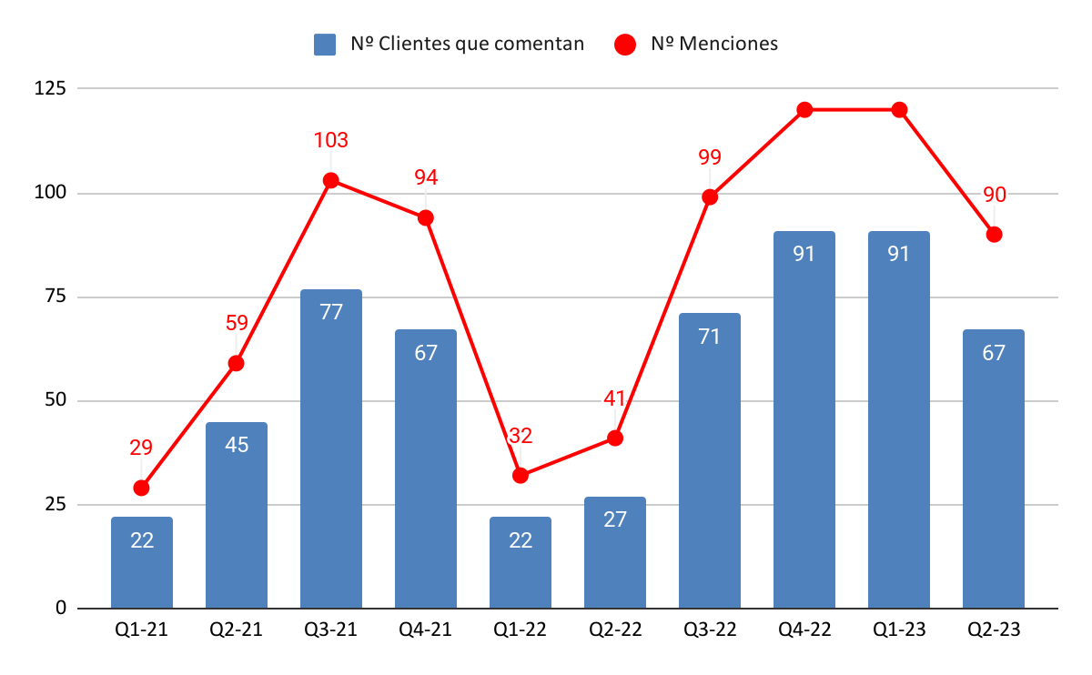
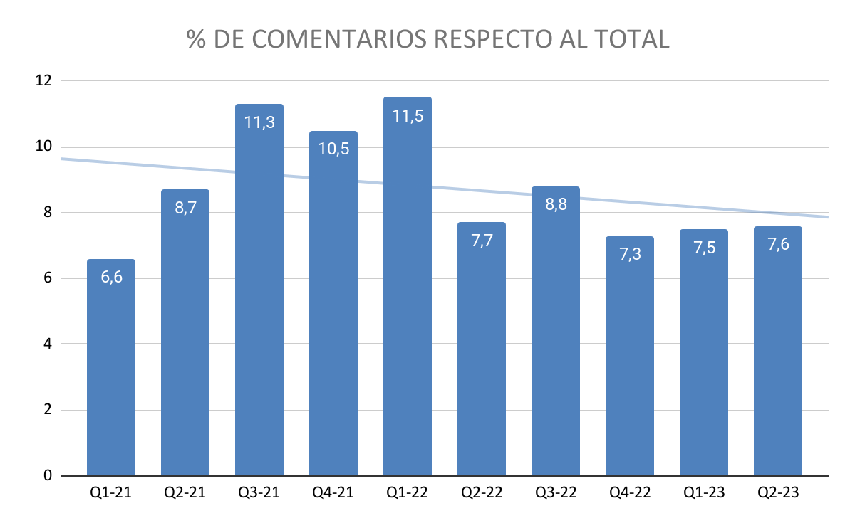
Conclusiones
Las aportaciones de visitantes se mantienen relativamente en cuanto a cantidad y temas trasladados:
Total clientes/total menciones:
‹#›
‹#›
‹#›
Notes:
actualizado q3_2020

Slide 27
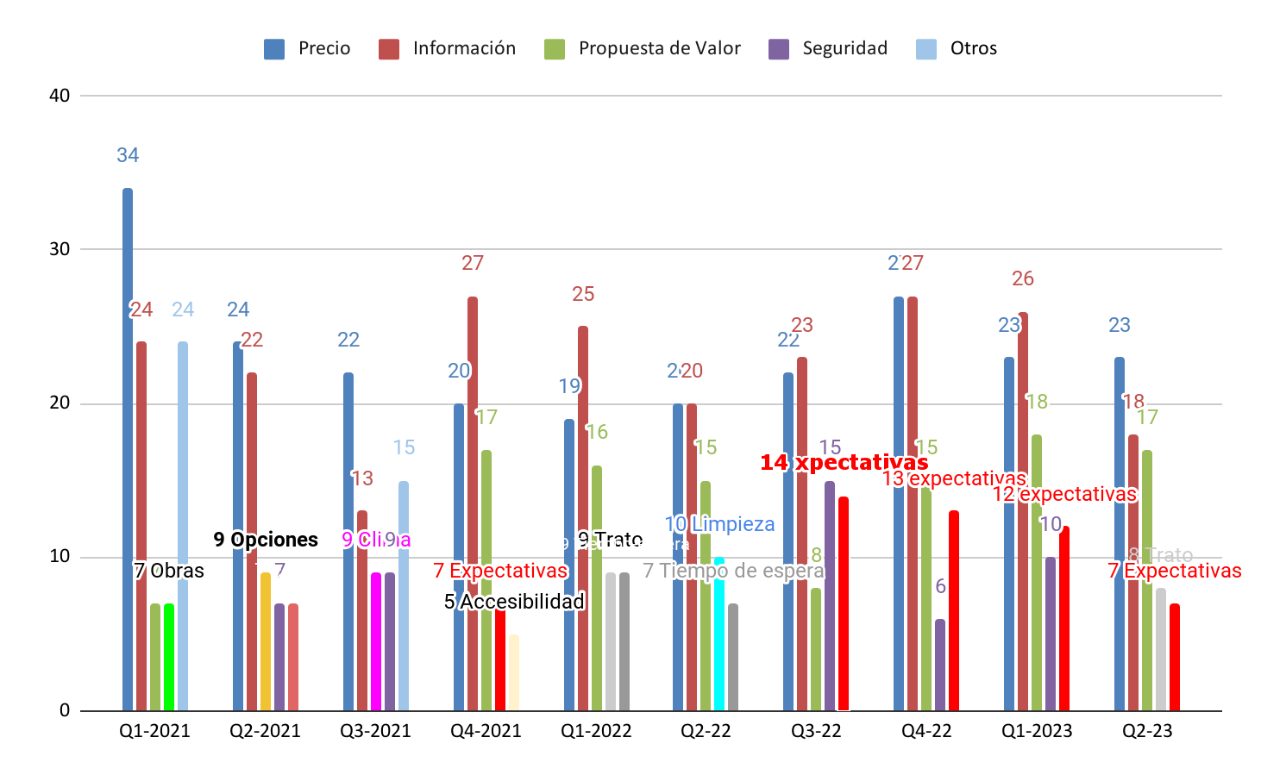
Conclusiones
Temática de las aportaciones, en el global (5 principales):
‹#›
‹#›
‹#›
Notes:
actualizado q3_2020

Slide 28
Recomendaciones
Para este trimestre se ha obtenido muestra representativa en el global de la red CACT y en Mirador del Río.
Se considera oportuno tener en cuenta sólo los centros con muestra representativa para tomar decisiones al respecto o en cualquier caso mejorar aquellas cuestiones de fácil solución.
En general, los datos se mantienen en la línea del histórico. Uno de los aspectos peor valorados sigue siendo la información que se recibe (58% de menciones positivas), pudiéndose referir tanto a la cartelería, información verbal, indicaciones, idiomas etc.
Se recomienda seguir trabajando en la mejora de la participación en la encuesta para aquellos centros en los que no se consigue representatividad.
‹#›
‹#›
‹#›
Notes:
actualizado q3_2020

